Slide 1

好 学
hào xué

Slide 2
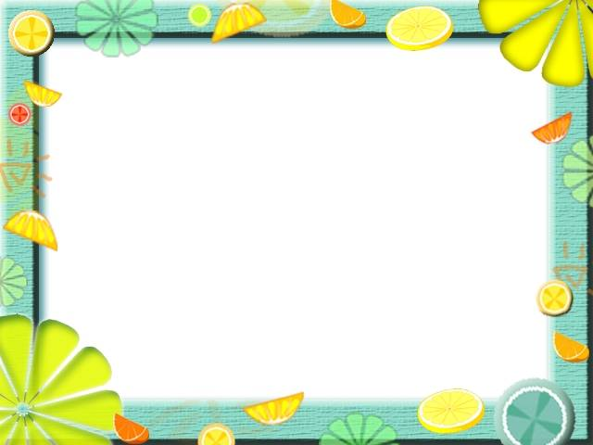
hào
好（好学）（ ）

Slide 3
hào
好（好学）
（好奇）
（爱好）

Slide 4
hào
好（好学）（好奇）（爱好）
好（ ）
hǎo

Slide 5
hào
好（好学）（好奇）（爱好）
hǎo
好（好人）（好事）（好处）
（好好学习）

Slide 6
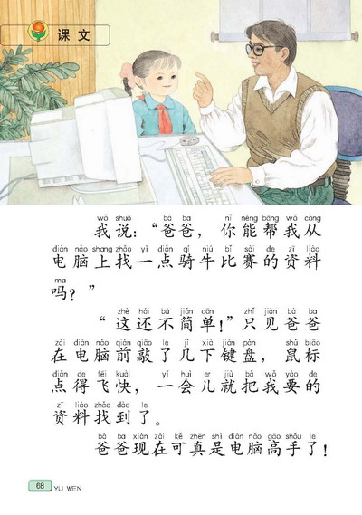
苏教版一年级语文下册
好学的爸爸

Slide 7
hào xué jiā bāo zī liào
好 学 夹着 包 资 料
jiǎn dān jiàn pán xiàn
简 单 键 盘 现 在

Slide 8
好学 夹着 包 资 料
简单 键 盘 现 在

Slide 9
hào xué bà zuì jìn
好 学 爸 爸 最 近
chīwán wǎn fǎn yè yú
吃 完 晚 饭 业余
guāng wǎng
光 会打字 上 网

Slide 10
好学 爸爸 最近
吃 完 晚饭 业余
光会打字 上网

Slide 11
好学 吃完 晚饭 夹着 爸爸 业余 电脑培训班 上网 制图 资料
简单 键盘 现在

Slide 12
我的爸爸很好学，最近一
吃完晚饭，就夹着包往外走，
说是“充电”去。
● ● ●
●
●
● ●

Slide 13
有一次，我问爸爸什么叫
“充电”。爸爸说：“充电，就是
再学习呀。”原来爸爸是去上业
余电脑培训班。
● ● ●
●
●

Slide 14
我的爸爸很好学，最近一 吃完晚饭，就夹着包往外走，说是“充电”去。
有一次，我问爸爸什么叫“充电”。爸爸说：“充电，就是再学习呀。”原来爸爸是去上业余电脑培训班。

Slide 15
好学的爸爸
● ● ●

Slide 16
我说：“你不是早就会在电脑上打字了吗？”
爸爸说：“光会打字是远远不够的。上网啦，制图啦……要学的东西可多啦。” 。

Slide 17
1.光会打字是不够的。
2.光会打字是远远不够的。
● ●

Slide 18
我说：“你不是早就会在电脑上打字了吗？”
爸爸说：“光会打字是远远不够的。上网啦，制图啦……要学的东西可多啦。”
……
啦
可多

Slide 19
好学的爸爸
● ● ●

Slide 20
“这简单！”
“这还不简单！”
● ●

Slide 21
我说：“爸爸，你能帮我从电脑上找一点骑牛比赛的资料吗？”
“这还不简单！”只见爸爸在电脑前敲了几下键盘，鼠标点得飞快，一会儿就把我要的资料找到了 。
几下
飞快
一
会儿

Slide 22
爸爸现在可真是电脑高手了。

Slide 23
近—远近 近处
吃—吃苦 吃力 口吃
完—完成 完全 完工
饭—早饭 饭厅 吃饭
业—工业 学业 作业
光—阳光 光明 亮光 闪光
网—上网 鱼网 一网打尽

